Slide 1
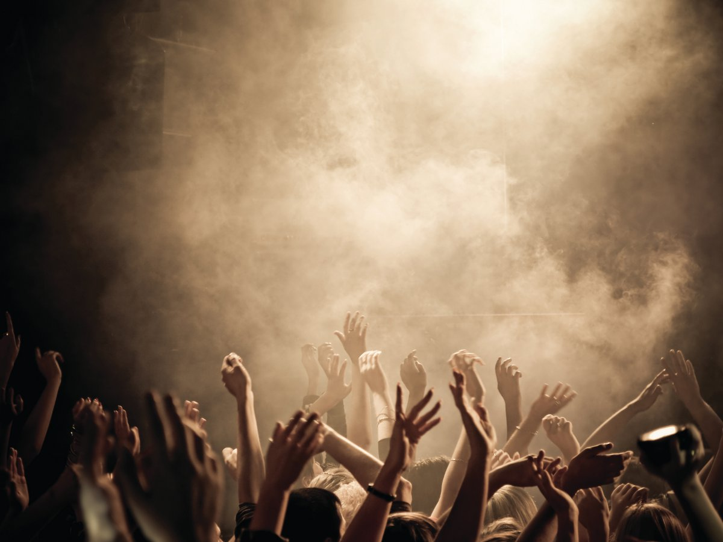
這是什麼世代啊！
路加福音12:49-56

Slide 2
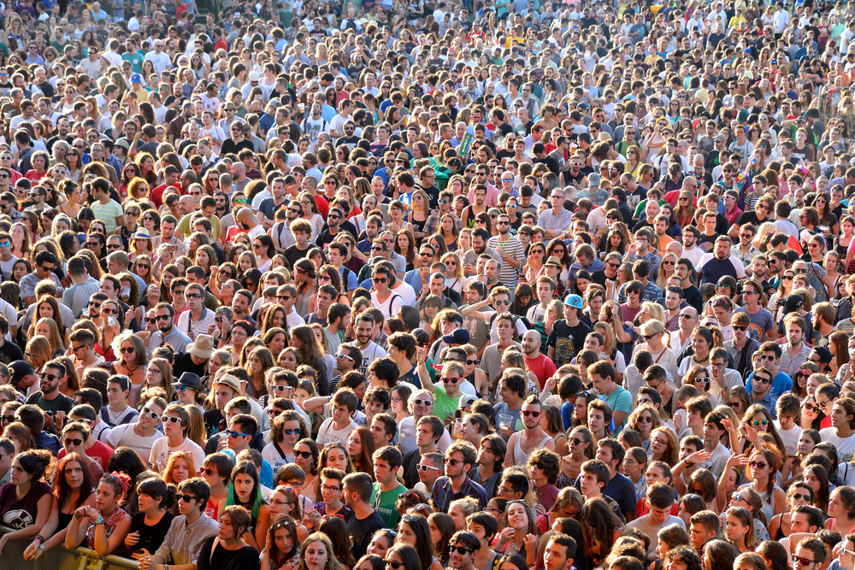
全世界有七十億人口
百分之五十是三十歲以下
六十億手機，十億支智慧型手機（Smartphone）
同時間有20億的人上網
70%的人用google找資料

Slide 3
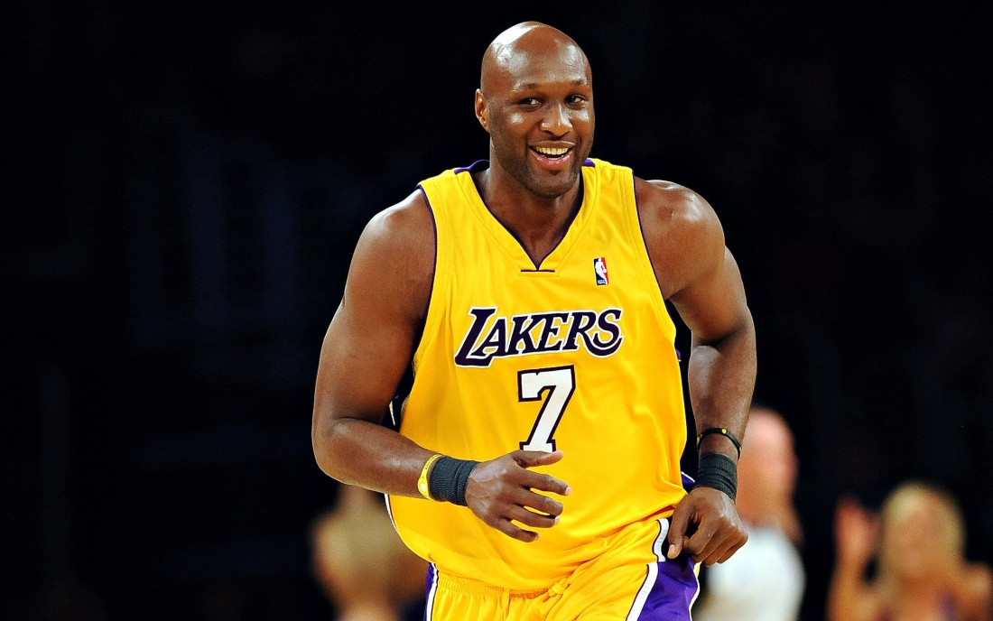
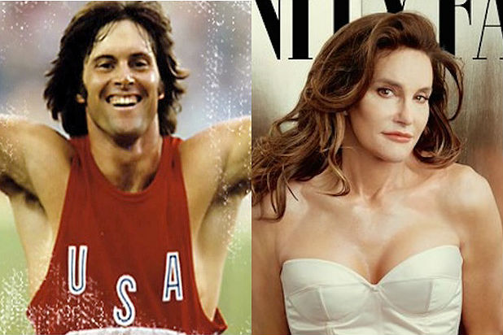
Lamar Odom
Jurassic World
American Sniper
Caitlyn Jenner
Ronda Rousey
Paris
Agario
Chris Kyle
Fallout 4
Straight Outta Compton

Slide 4
一、世界的紛爭v.s.屬靈的紛爭
我來要把火丟在地上，倘若已經著起來，不也是我所願意的嗎？我有當受的洗還沒有成就，我是何等的迫切呢！你們以為我來，是叫地上太平嗎？我告訴你們：不是，乃是叫人紛爭。
（路加福音12:49-50）

Slide 5
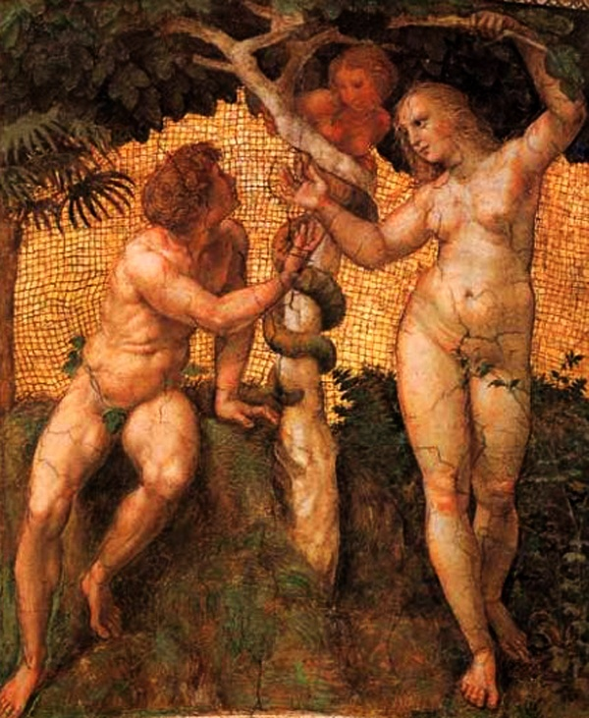
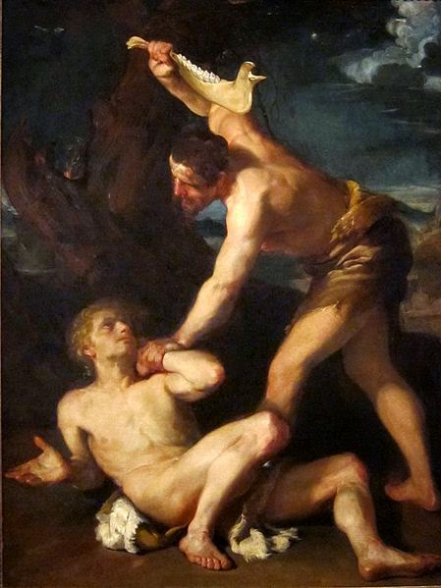

Slide 6
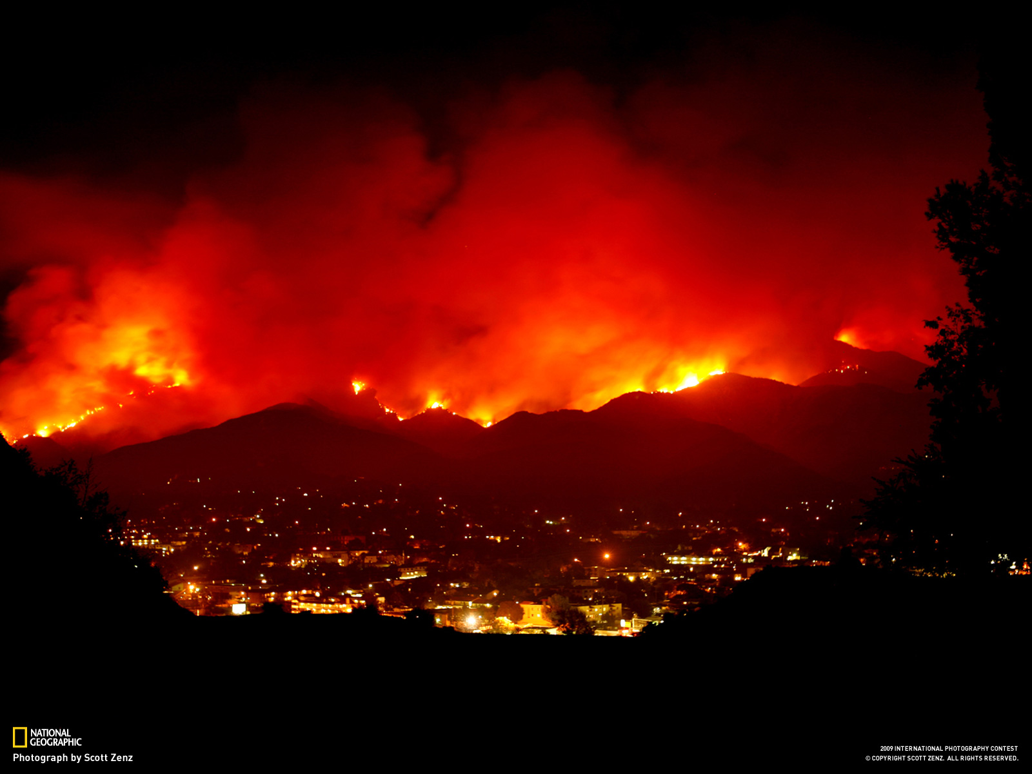
我來要把火丟在地上！
我有當受的洗還沒有成就，我是何等的迫切呢？
一家五個人將要紛爭：三個人和兩個人相爭，兩個人和三個人相爭，父親和兒子相爭，兒子和父親相爭；母親和女兒相爭，女兒和母親相爭；婆婆和媳婦相爭，媳婦和婆婆相爭。（路加福音12:51-53）

Slide 7
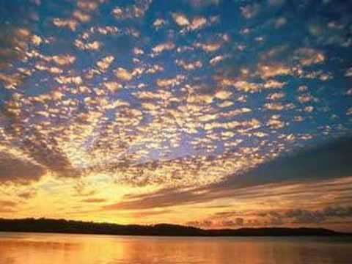
二、分辨時勢才能釐清優先順序
耶穌又對眾人說：你們看見西邊起了雲彩，就說：要下一陣雨，果然就有，起了南風，就說：將要燥熱，也就有了。
（路加福音12:54-55）

Slide 8
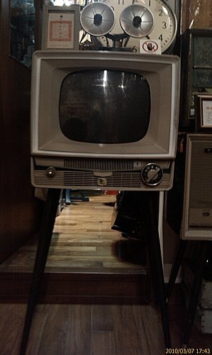
性能優越，感度高強影像鮮明，聲音清晰式樣新穎，價格低廉使用方便，調節簡易負責保養，免費修理現金售價
新台幣4660元

Slide 9
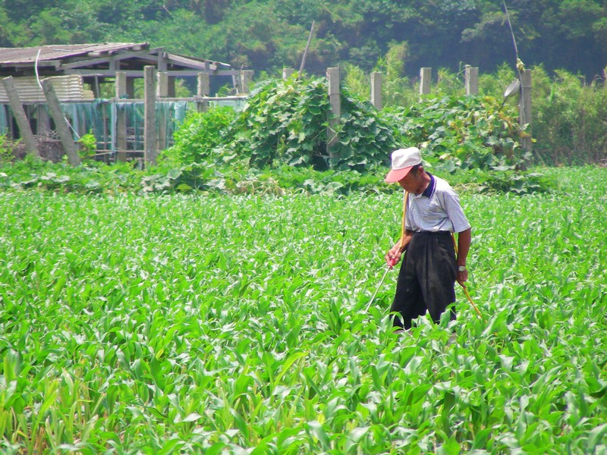
未吃五月粽，破裘不敢放
好中秋，好晚稻
六月初一，一雷壓九颱七月初一，一雷九颱來

Slide 10
假冒為善的人哪，你們知道分辨天地的氣色。
怎麼不知道分辨這時候呢？
你們又為何不自己審量甚麼是合理的呢？

Slide 11
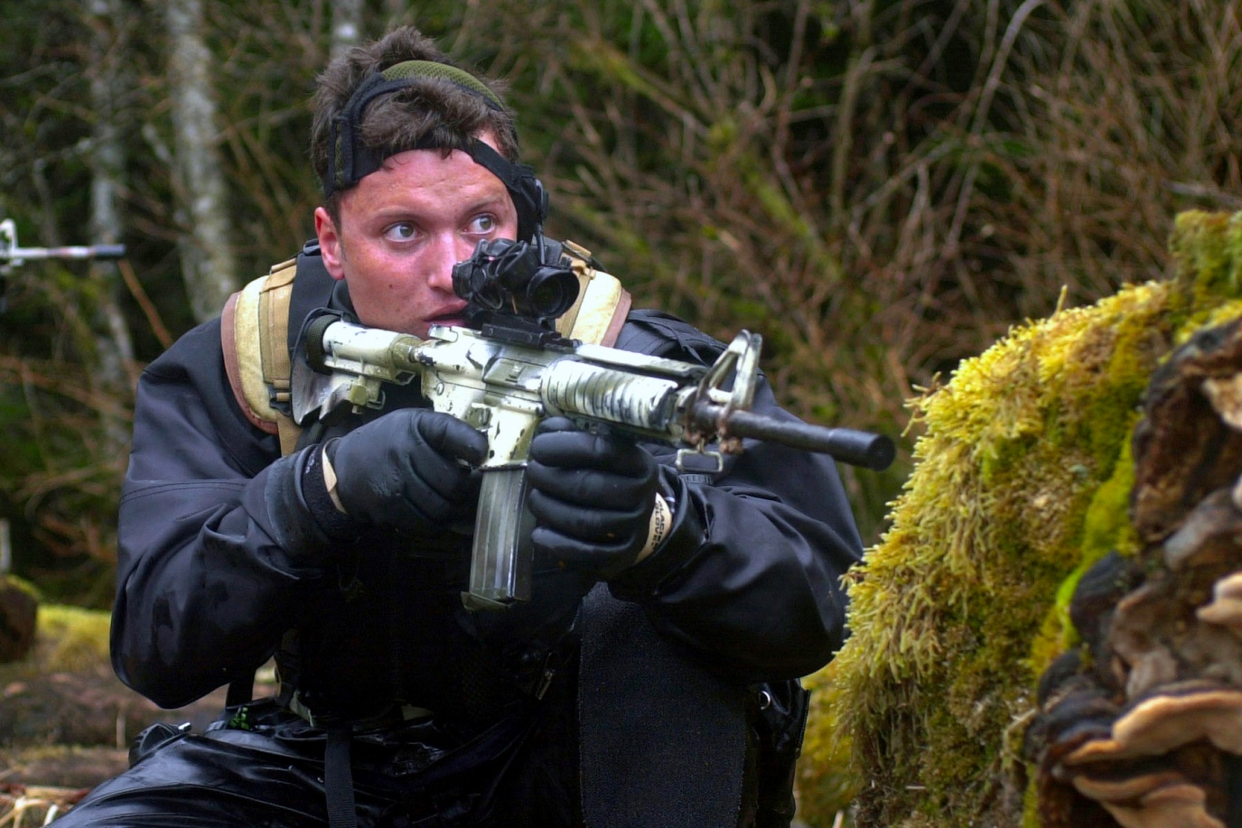
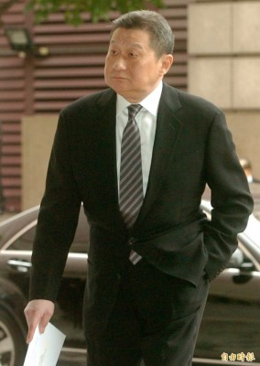
⁵⁸ 你同告你的對頭去見官，還在路上，務要盡力地和他了結，恐怕他拉你到官面前，官交付差役，差役把你下在監裡。 ⁵⁹ 我告訴你：若有半文錢沒有還清，你斷不能從那裡出來。

Slide 12
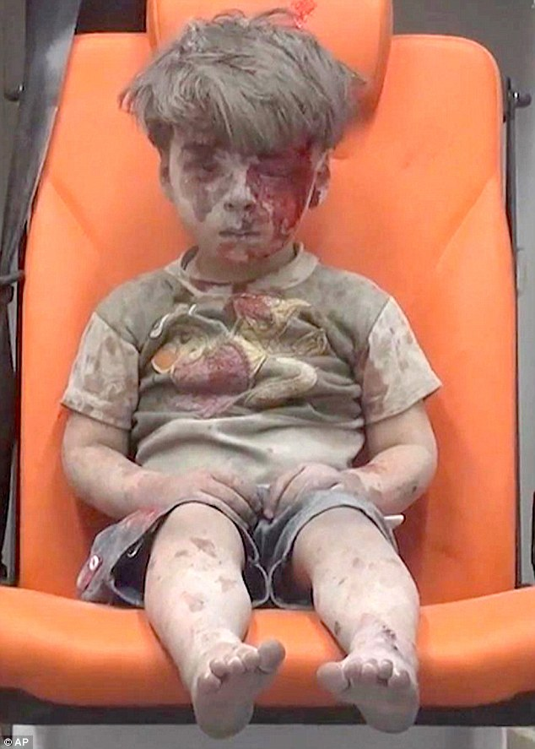
Omran Daqneesh

Slide 13
你們怎麼不知道分辨這時候呢？
「²⁸ 我們傳揚他，是用諸般的智慧勸誡各人，教導各人，要把各人在基督裡完完全全地引到神面前。²⁹ 我也為此勞苦，照著他在我裡面運用的大能盡心竭力。」
你們又為何不自己審量甚麼是合理的呢？
To love one another is to see the face of God
彼此相愛就讓人得見上帝的面容

